Slide 1
Управление по физической культуре спорту и молодежной политике

Slide 2
В структуру управления по физической культуре, спорту и молодежной политике входят два отдела:
- отдел по физической культуре и спорту;
- отдел по молодежной политике.
Основное направление – разработка и реализация единой молодежной политики, создание благоприятных условий для позитивного развития и формирования молодежной среды.

Slide 3
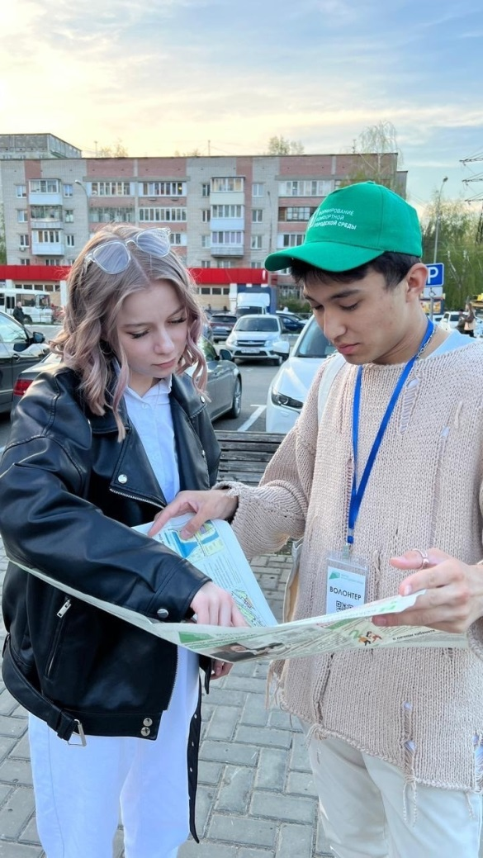
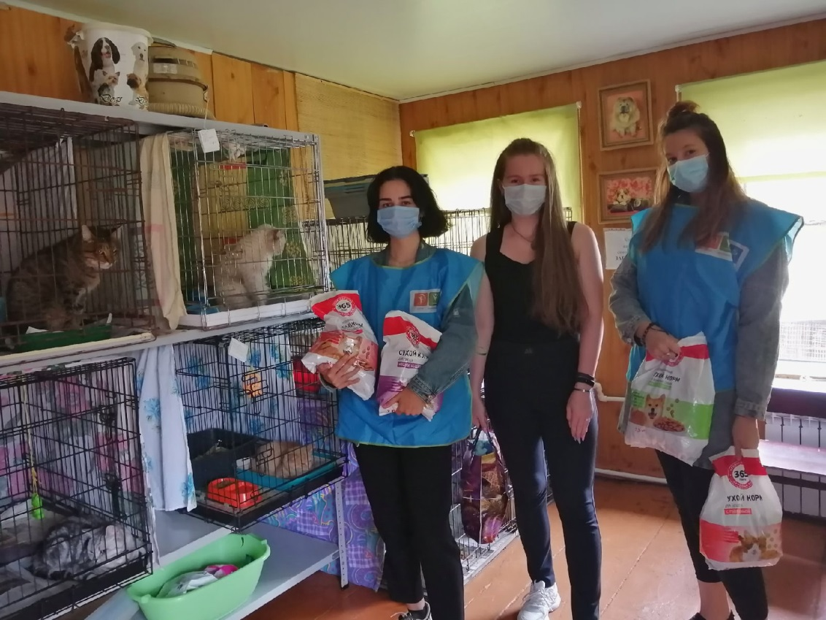
Управление в своей деятельности взаимодействует с волонтерами

Slide 4
Ищем волонтеров на различные мероприятия;
Организуем мероприятия для волонтеров;
Разрабатываем меры нематериальной поддержки добровольцев;
Проводим грантовые конкурсы;
Проводим конкурс «Доброволец года»

Slide 5
Ежегодно проводит конкурс молодёжных проектов «МолодЙошка» на получение субсидий (грантов) физическими лицами

Slide 6
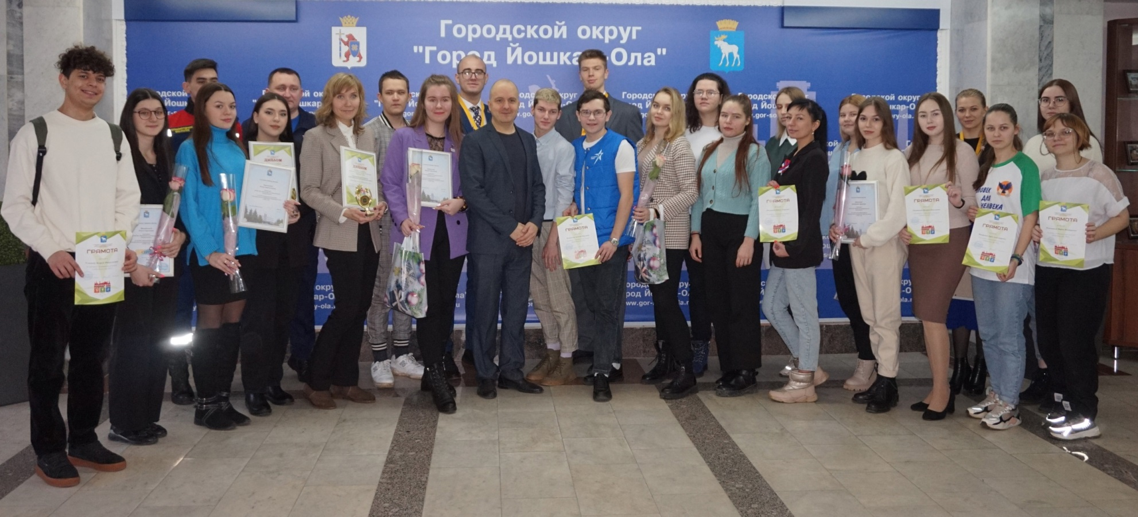
Ежегодно проводит муниципальный конкурс «Доброволец года»

